Slide 1
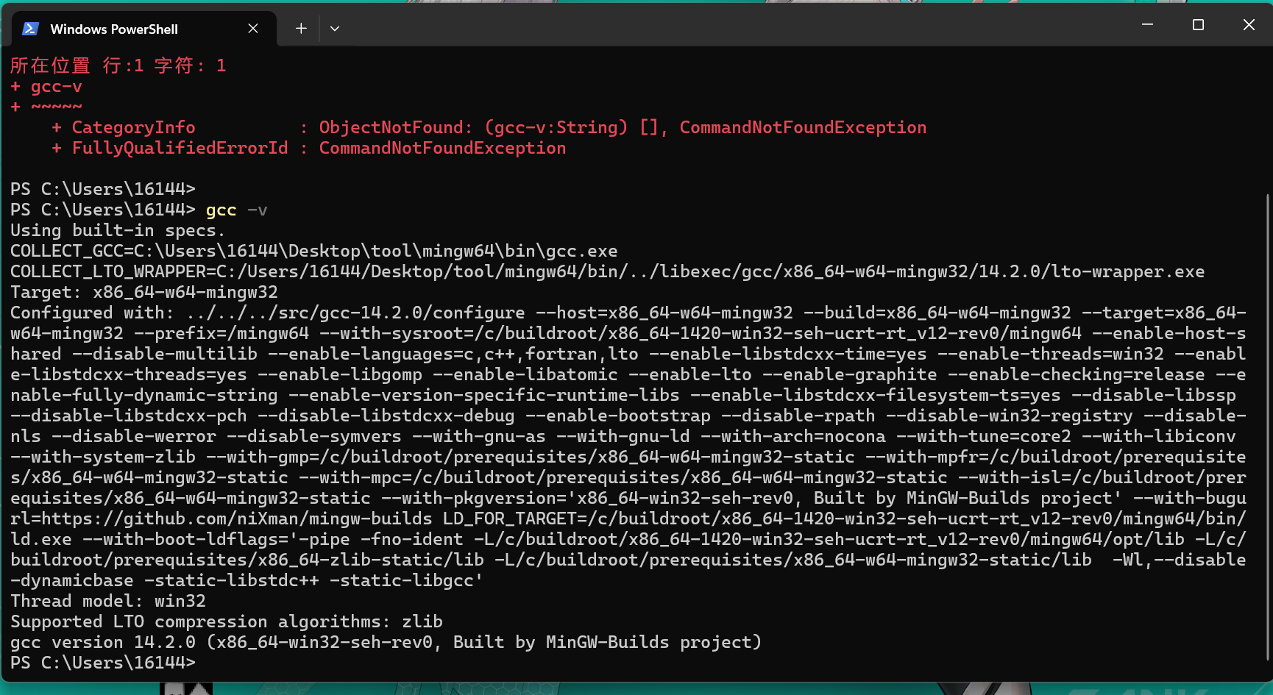
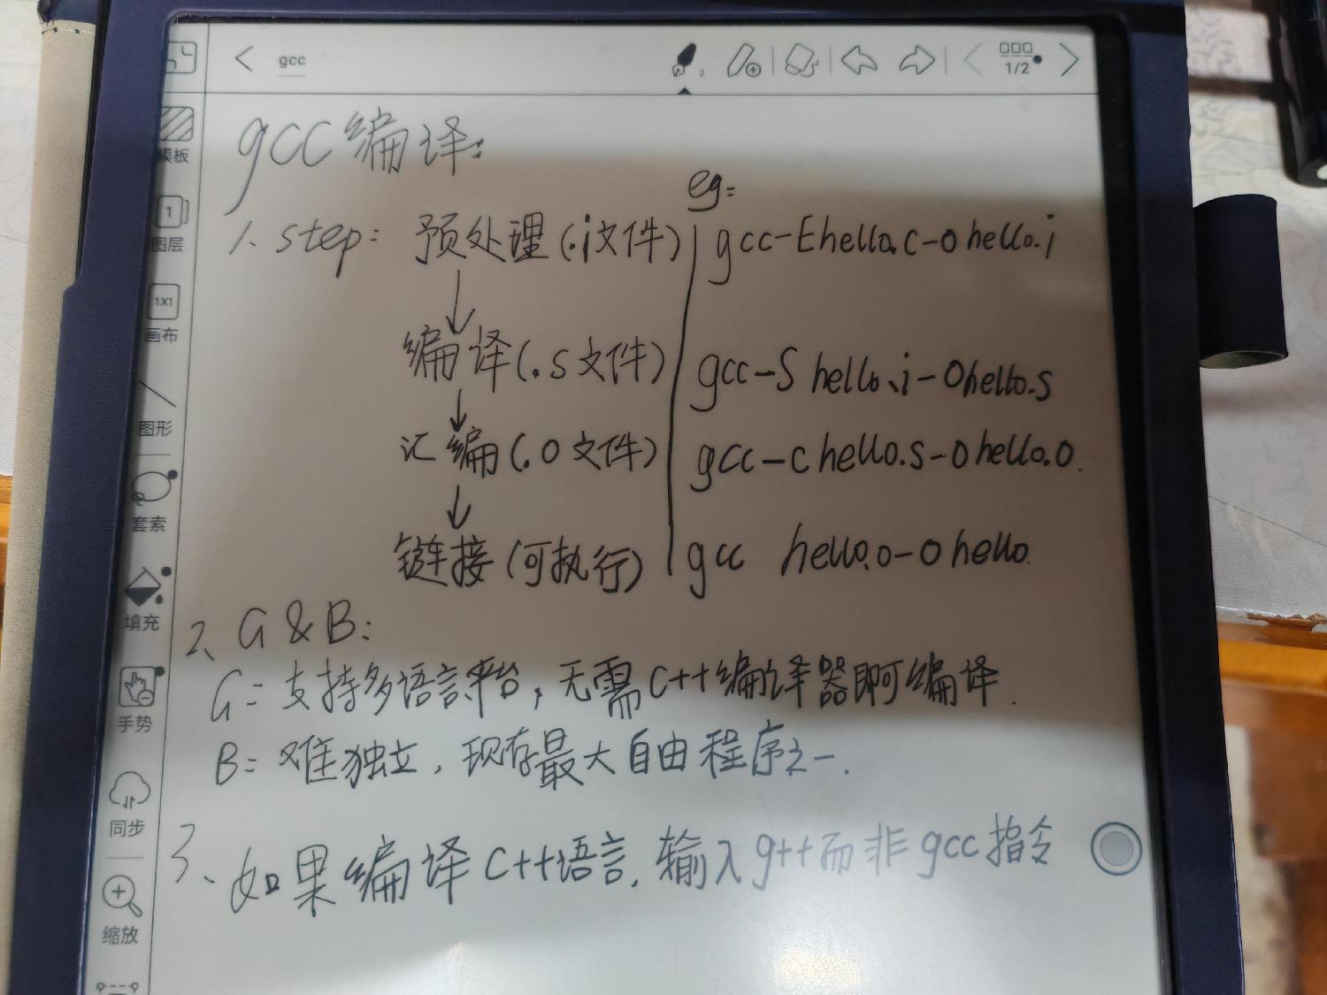
gcc编译学习
1.下载：
2.初步认识：

Slide 2
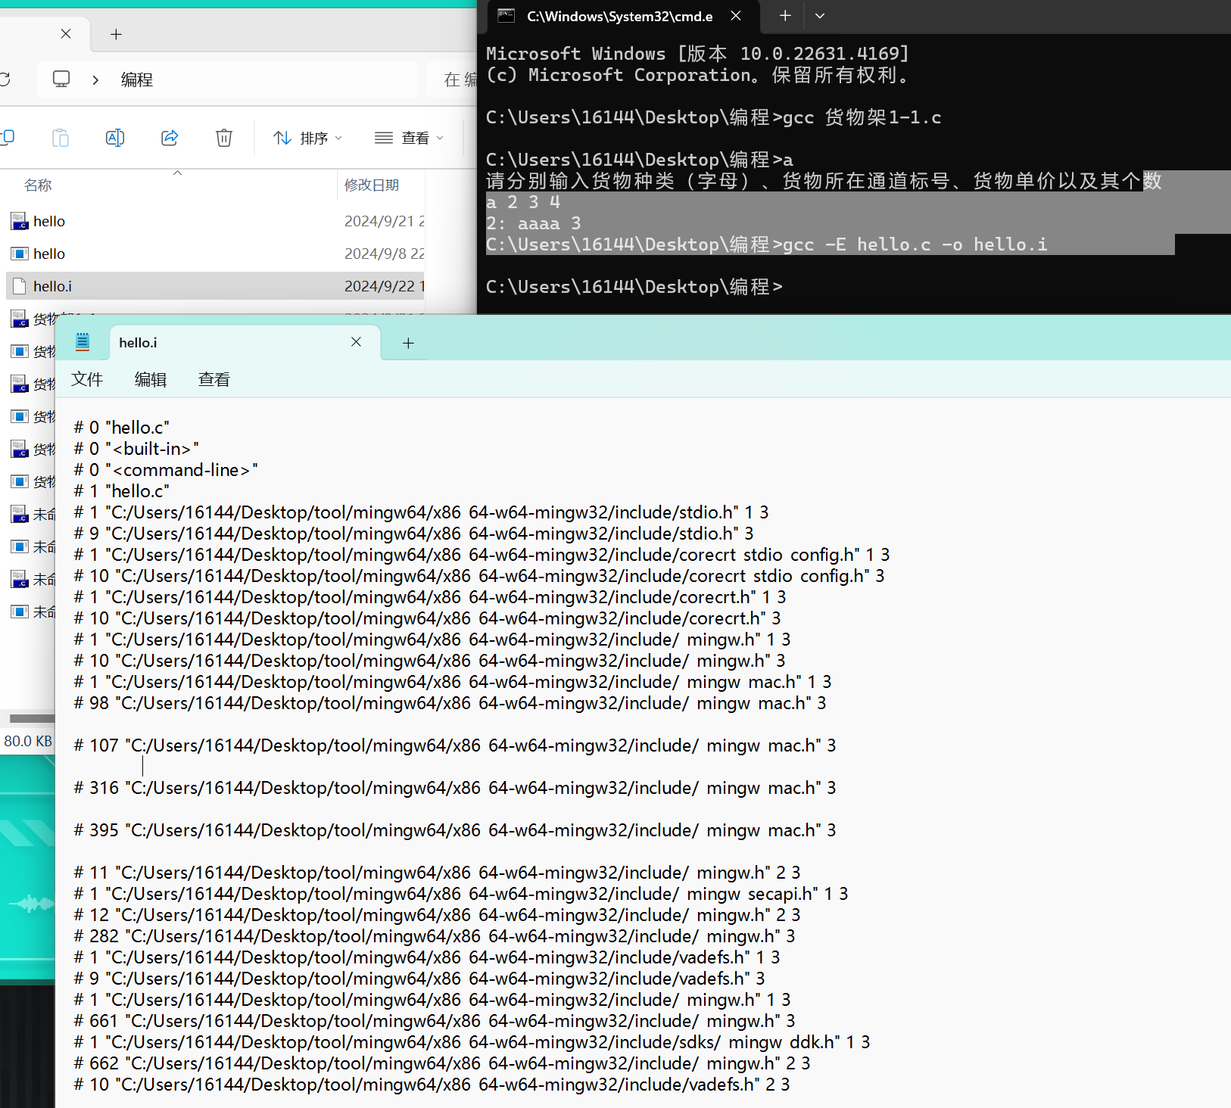
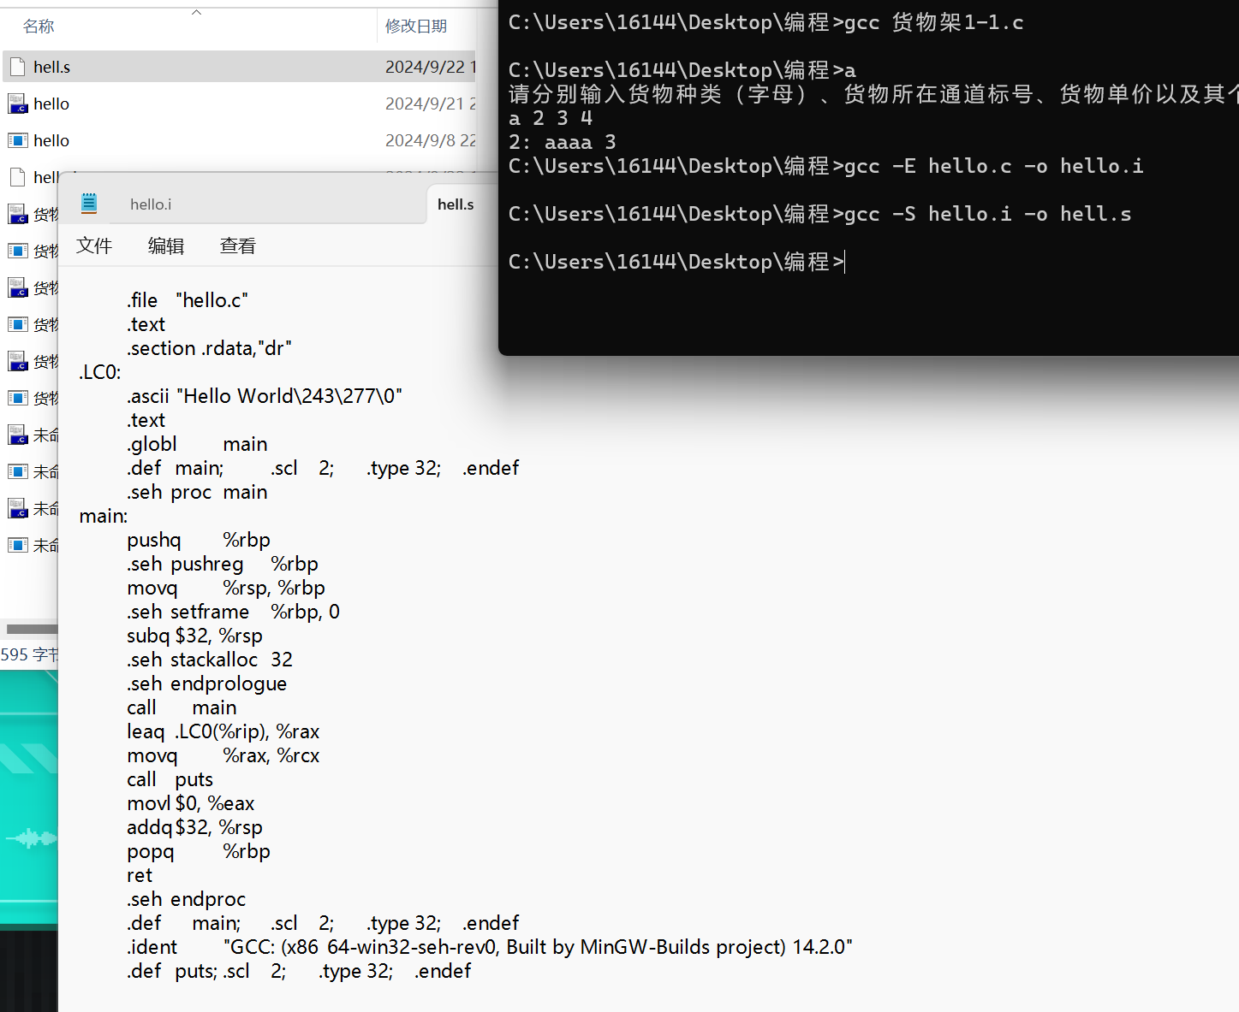
3.实操：
分解
预处理
编译

Slide 3
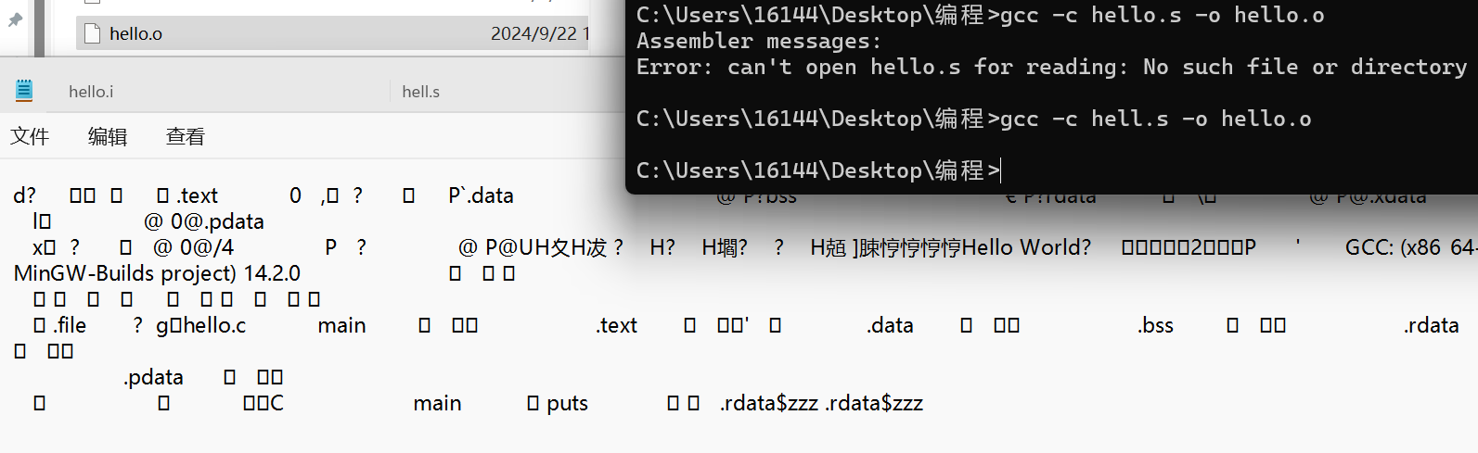
汇编
链接（可执行文件）

Slide 4
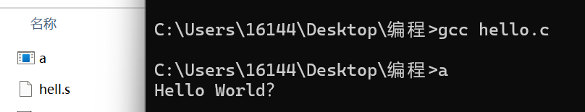
一步到位
无命名直接生成a可执行文件，命名采用-o后加所命名

Slide 5
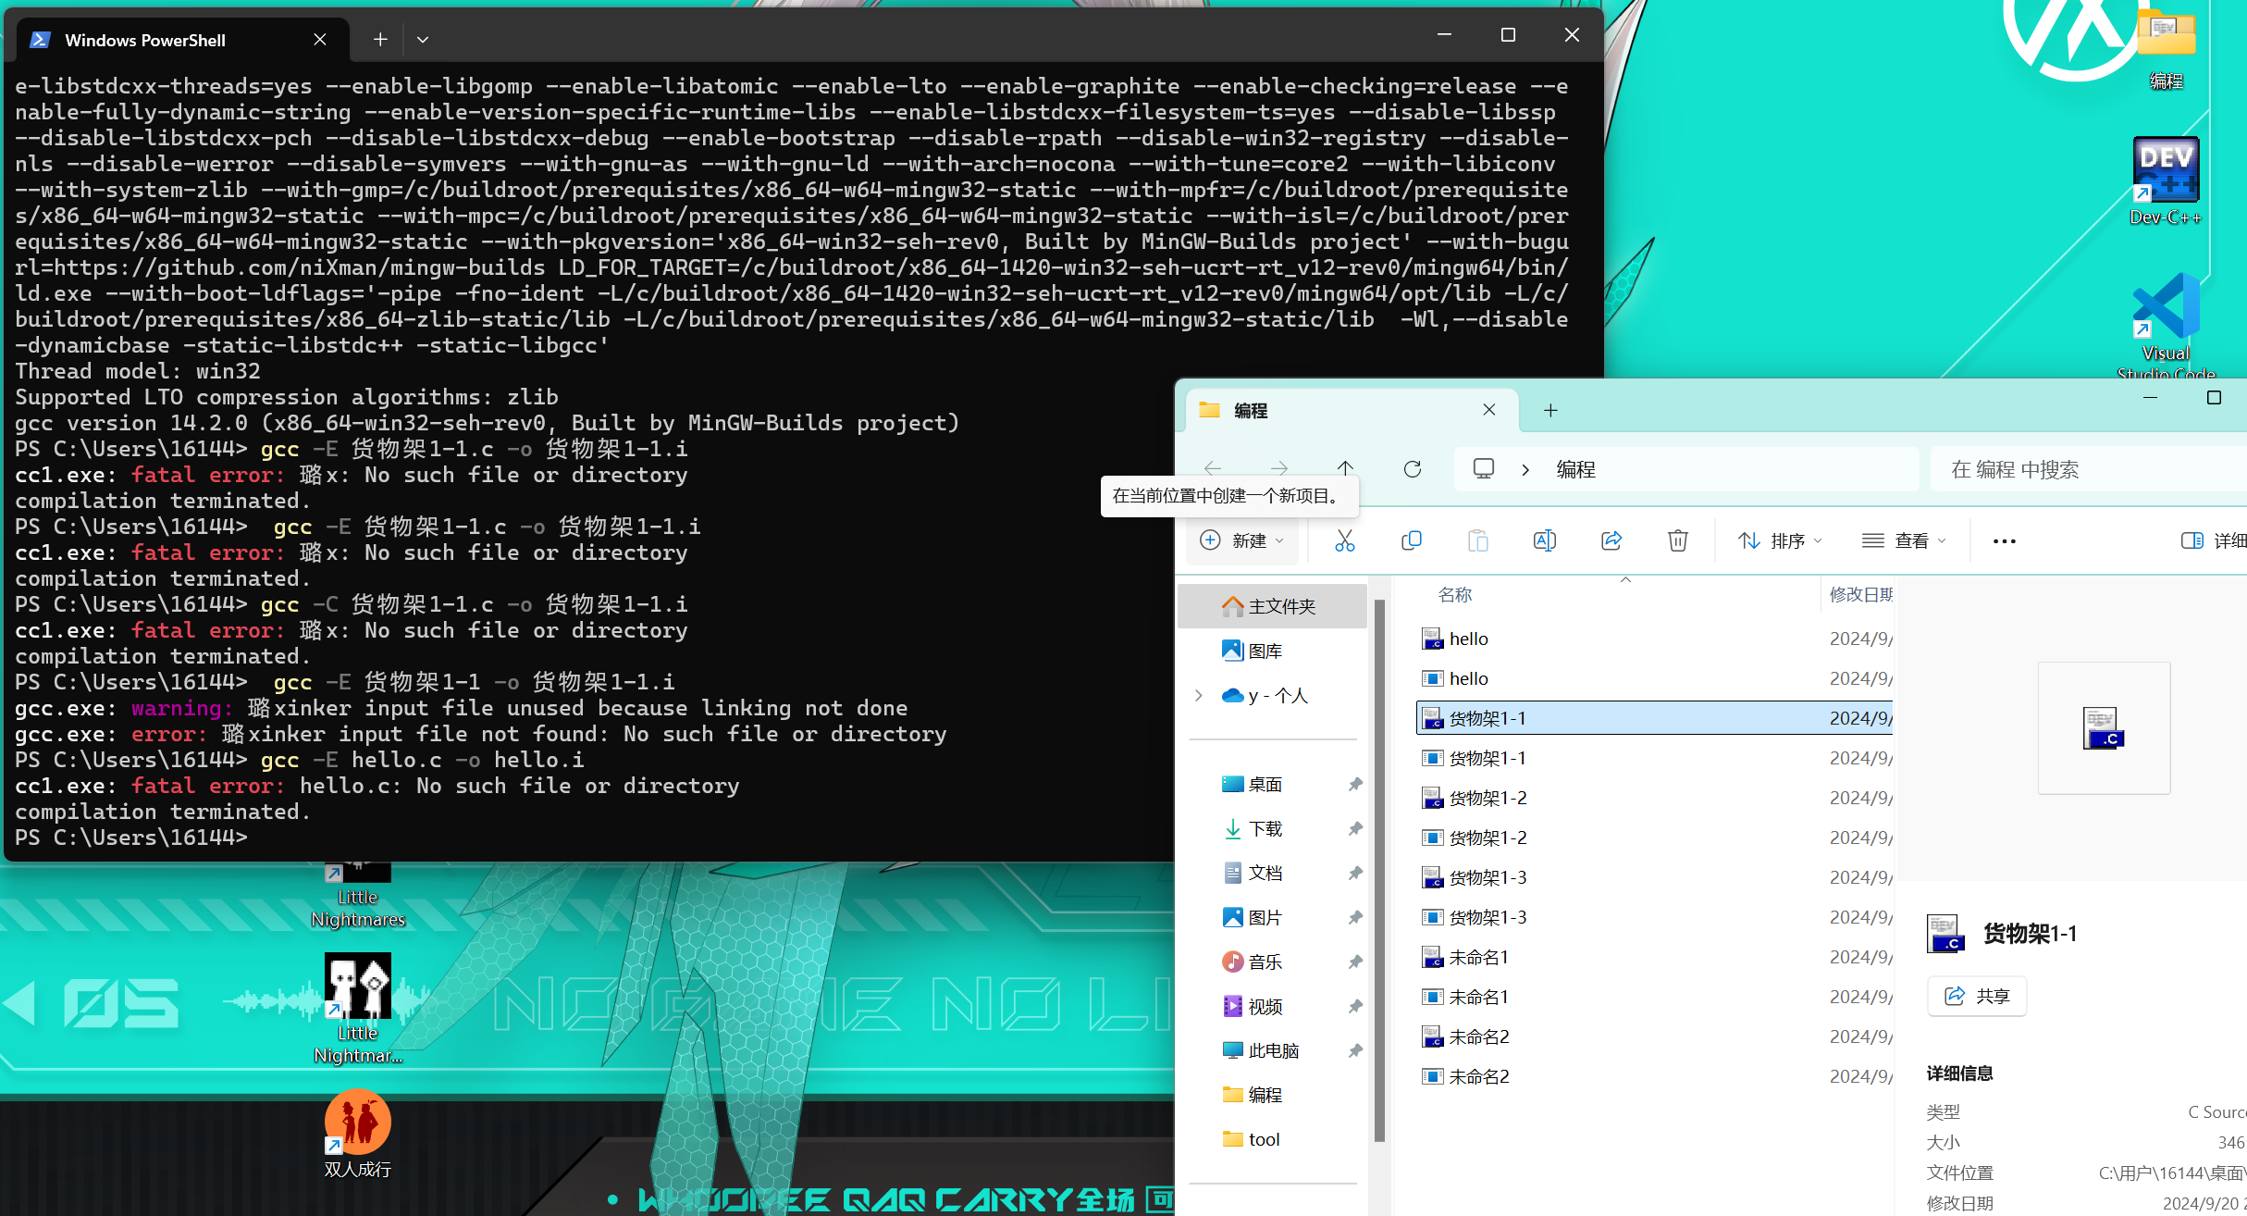
4.遇到的问题：
即报错找不到文件

Slide 6
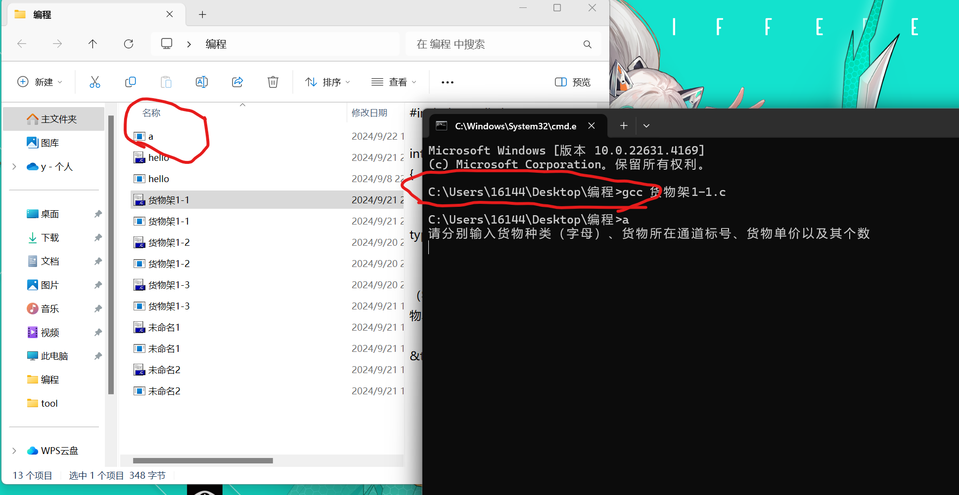
后续发现是前面地址不对，在文件夹地址处输入cmd可打开终端进行操作
5.收获：
学到了如何用gcc编译一个文件，并且在报错过程中学习到了终端的打开方式，地址不对搜了好久的资料不知道哪里不对，好在看网上视频才发现可以从文件夹处打开终端

